Slide 1
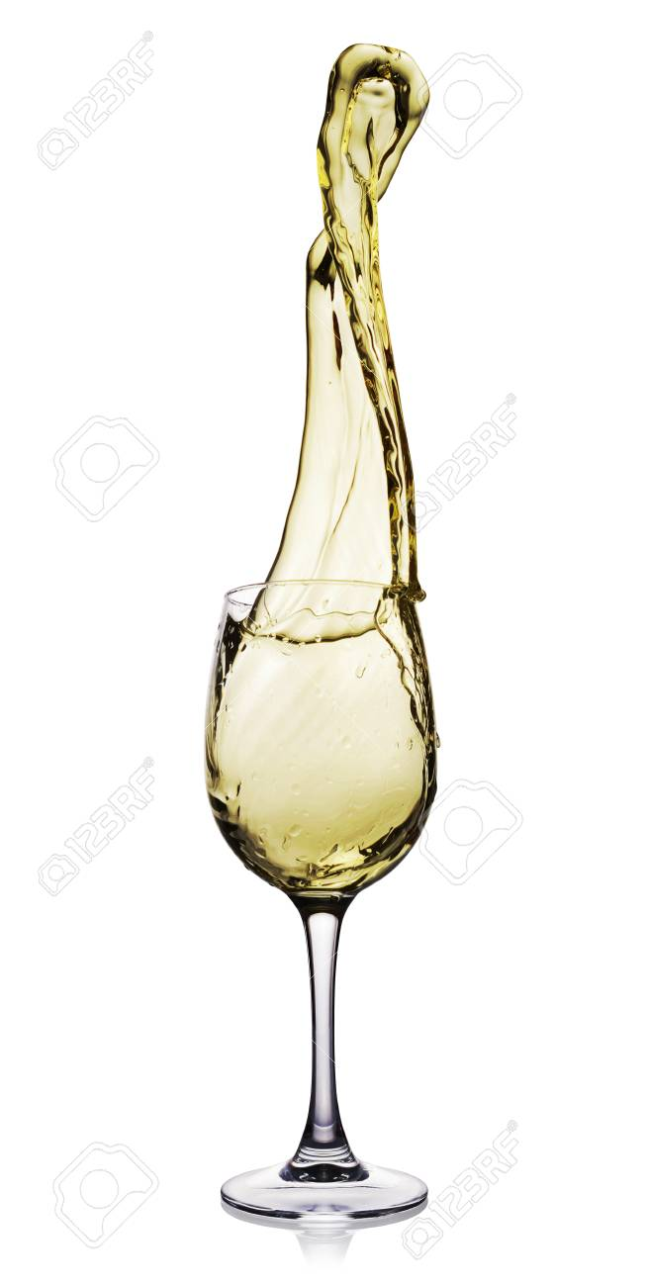

Aux portes du Chablisien, dans le joli petit village de Poilly sur Serein, le Domaine Moreau et Fille surplombe la rivière et sa cascade, alors qu’un paysage de champs et de prairies s’étend autour de lui. C’est aujourd’hui Éléonore, la fille, arrivée sur le domaine en 2011 et installée en 2016, qui perpétue le travail de son père dans les vignes et au chai. Le retour d'Éléonore permet enfin de commercialiser les bouteilles sous son propre nom et de valoriser ainsi leur travail, toujours dans un souci du respect de la terre et du fruit, et dans le but de laisser s’exprimer le terroir de Chablis.

Slide 2
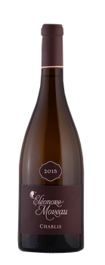
Chardonnay
Chablis 2018 A.O.P Chablis
Après un premier nez plutôt discret, ce Chablis se révèle être un vin droit, tendu et structuré, toujours avec une puissante minéralité. Une jolie fin de bouche vient compléter ses arômes.
Il faudra parfois être patient pour apprécier pleinement ses saveurs, le laisser s'arrondir et s'assouplir, mais le résultat vaut le coup!
Il accompagnera parfaitement des poissons blancs, de la volaille et particulièrement des plats à base de pâte feuilletée et de champignons.

